Slide 1
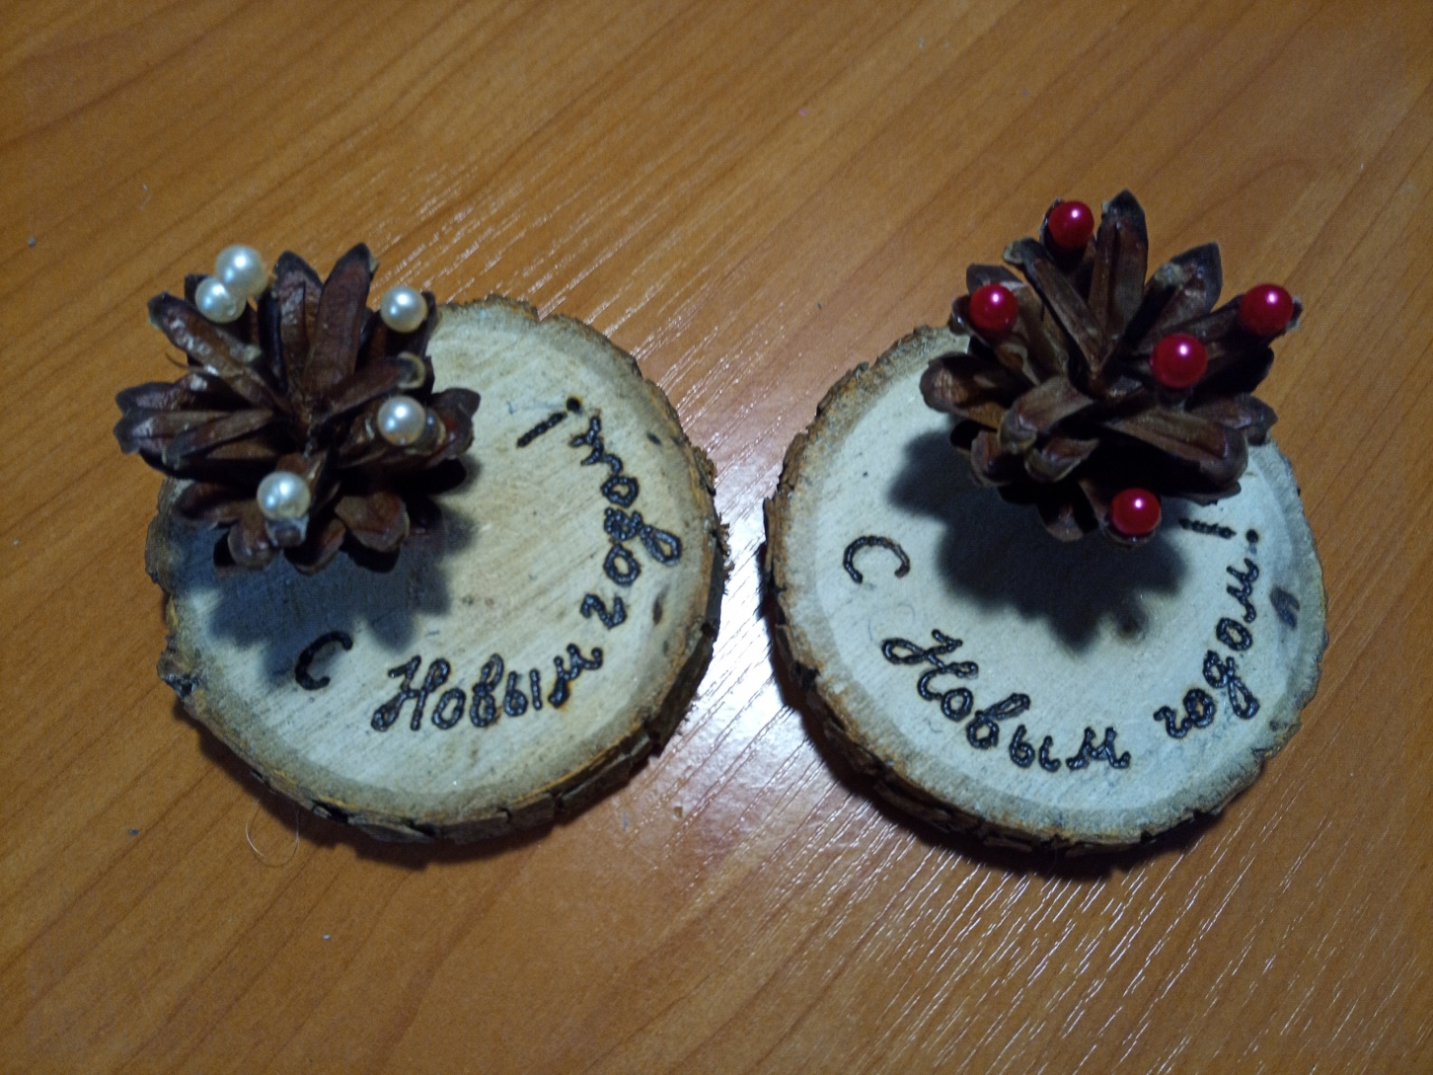
Новогодний сувенир «Ёлочка» мастер-класс
Подготовили
ученики 2 «Г» класса МБОУ школы №130 г.Нижнего Новгорода
Рузановы Ярослав и Семён

Slide 2
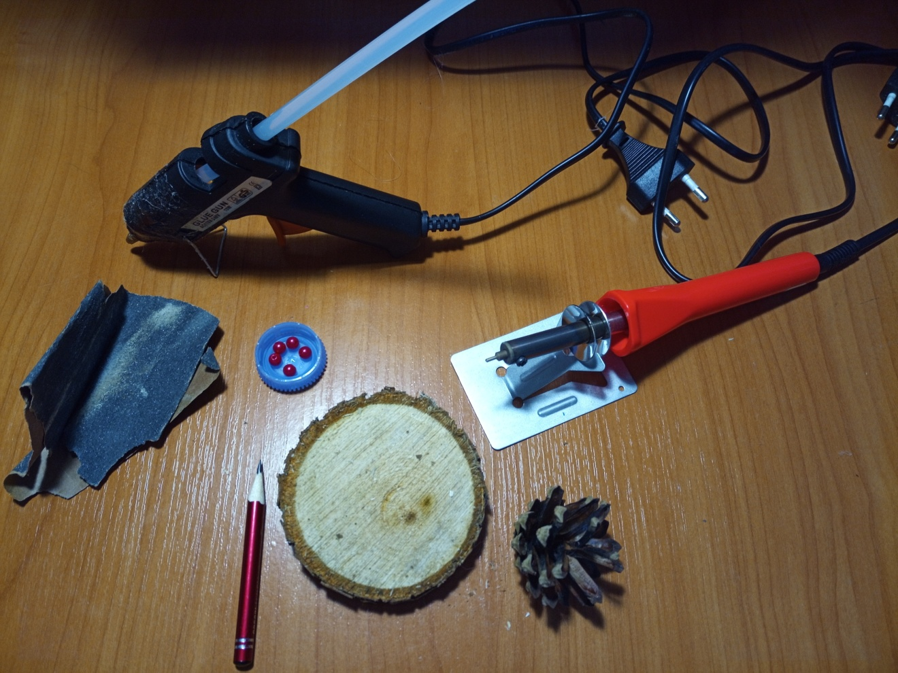
Нам потребуется:
- спил дерева,
- бусины,
- шишка,
- простой карандаш,
- выжигательный прибор,
- клеевой пистолет,
- наждачная бумага.

Slide 3
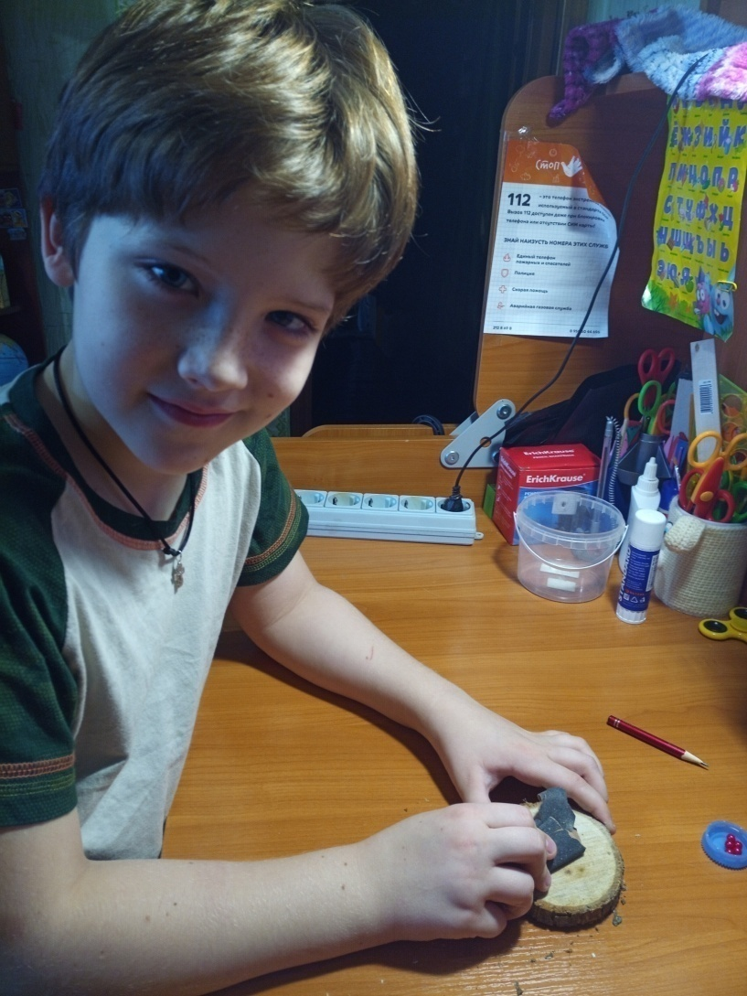
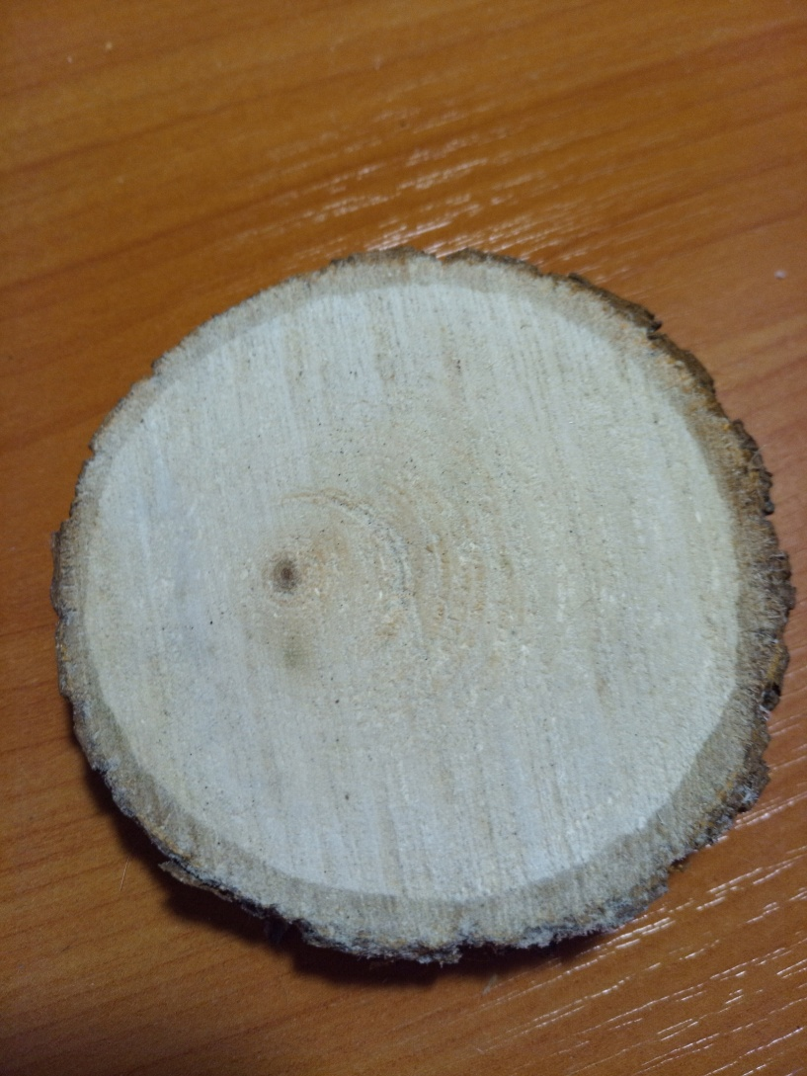
Отшкуриваем спил дерева

Slide 4
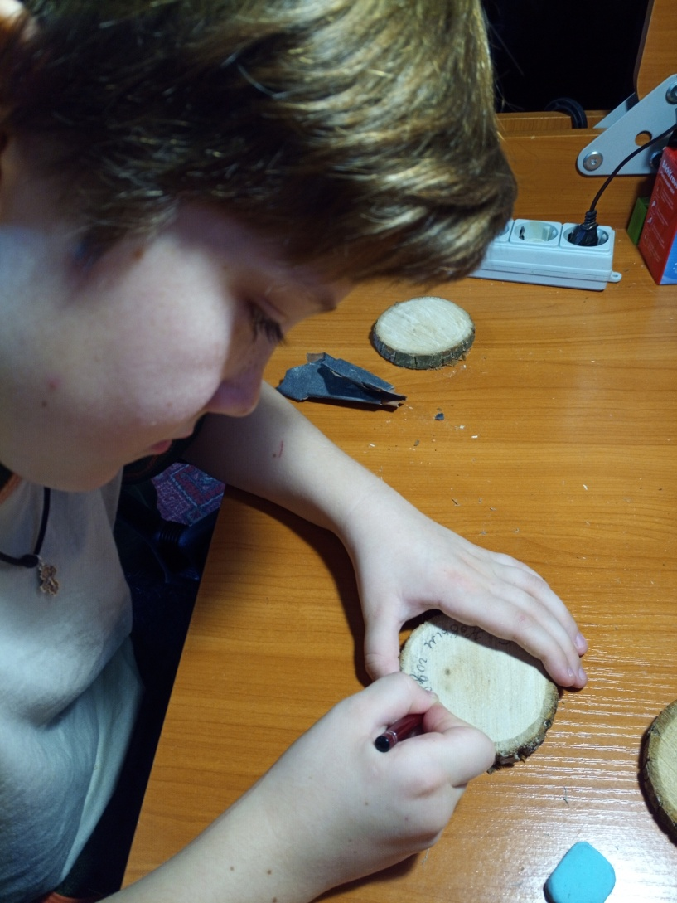
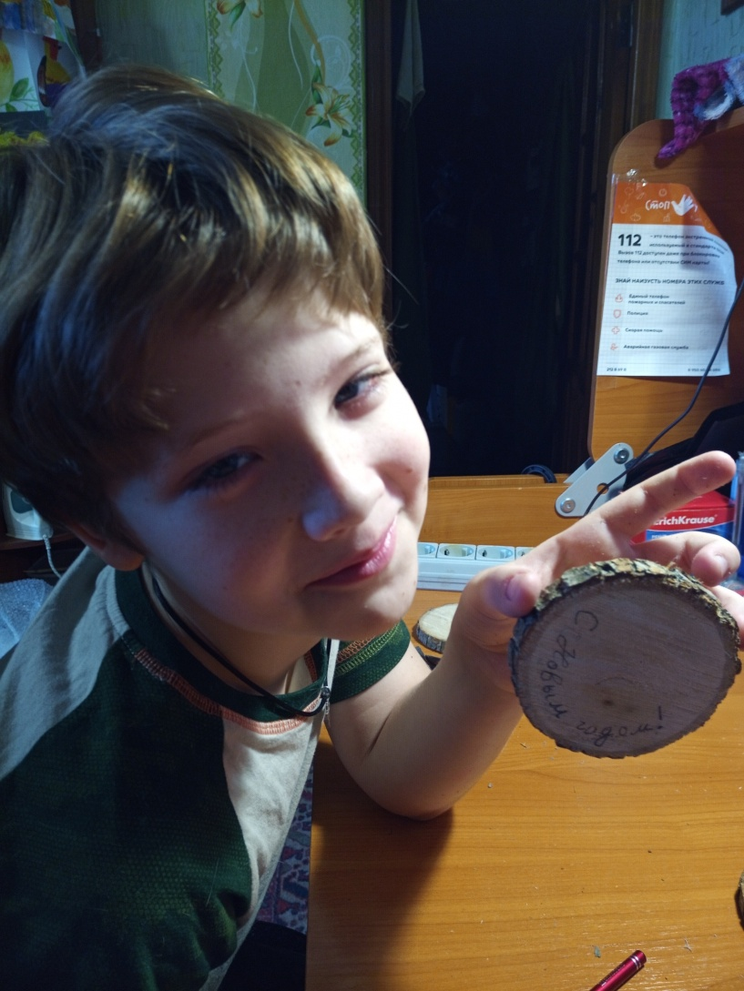
Наносим контур надписи простым карандашом на спил

Slide 5
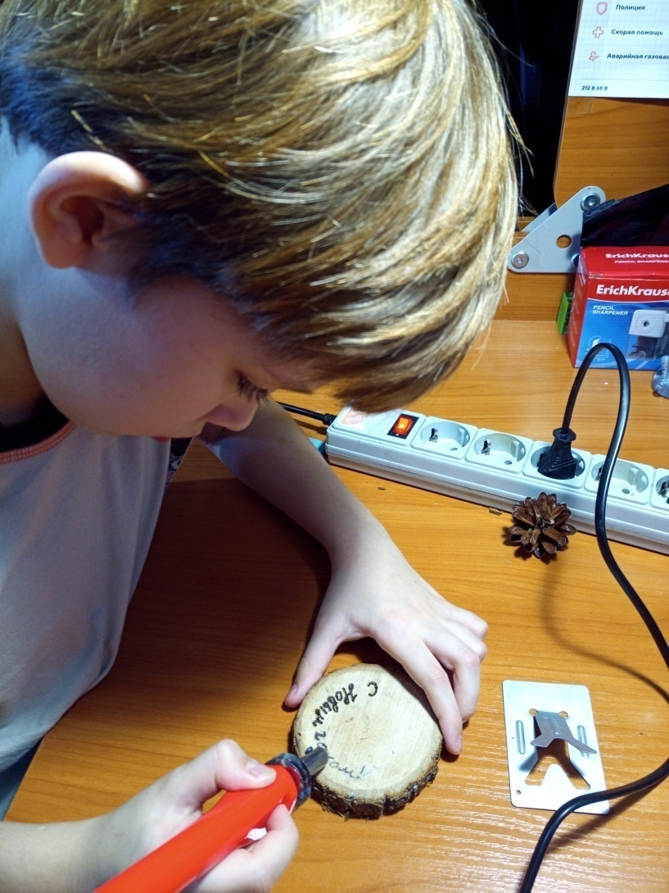
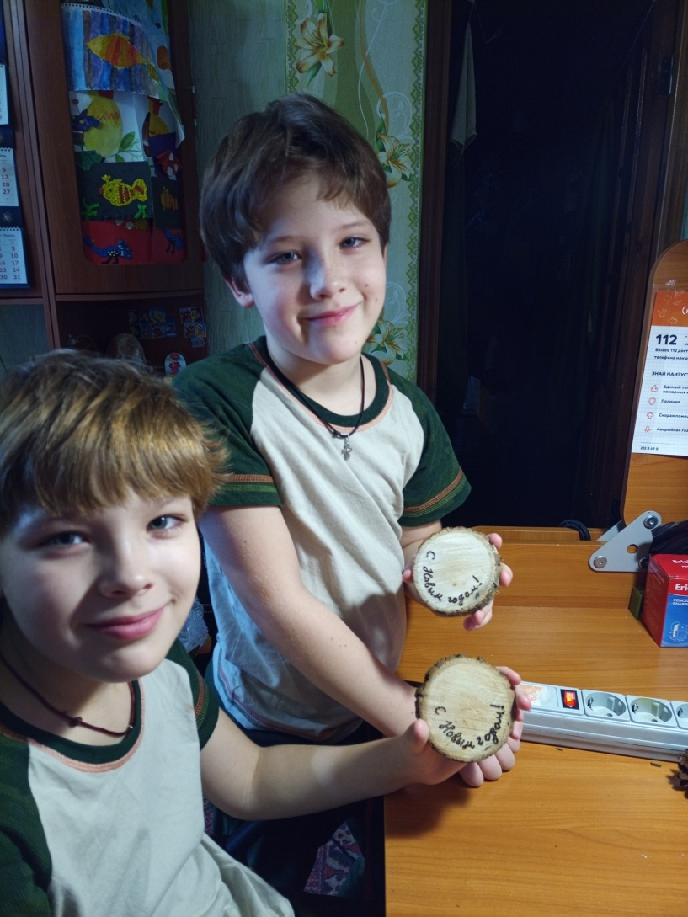
Обводим надпись выжигательным прибором

Slide 6
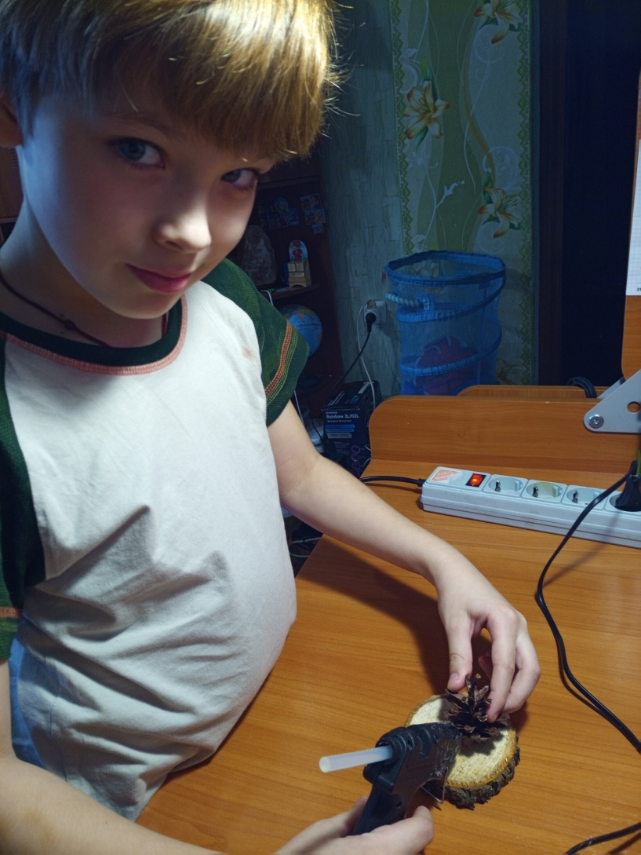
Приклеиваем шишку клеевым пистолетом

Slide 7
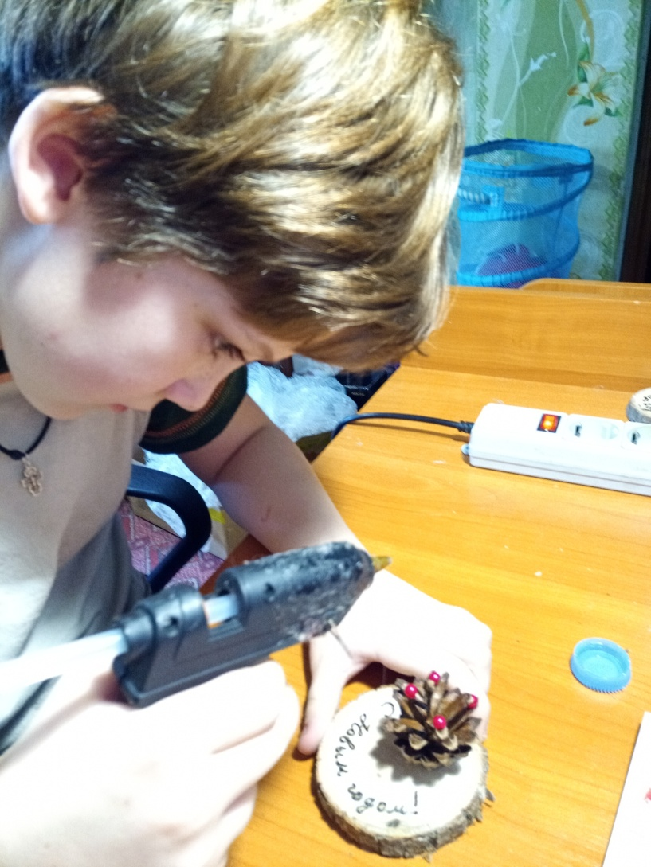
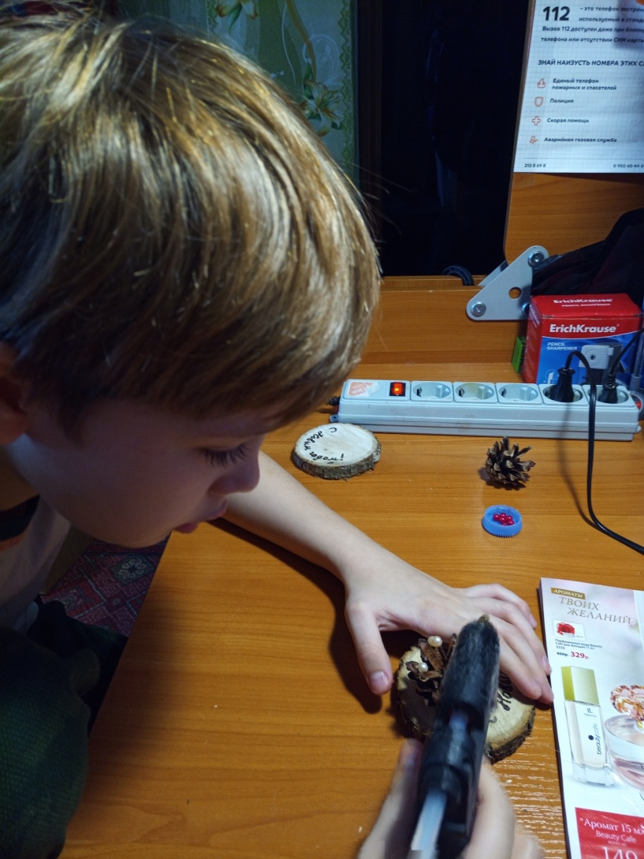
Приклеиваем бусины на шишку

Slide 8
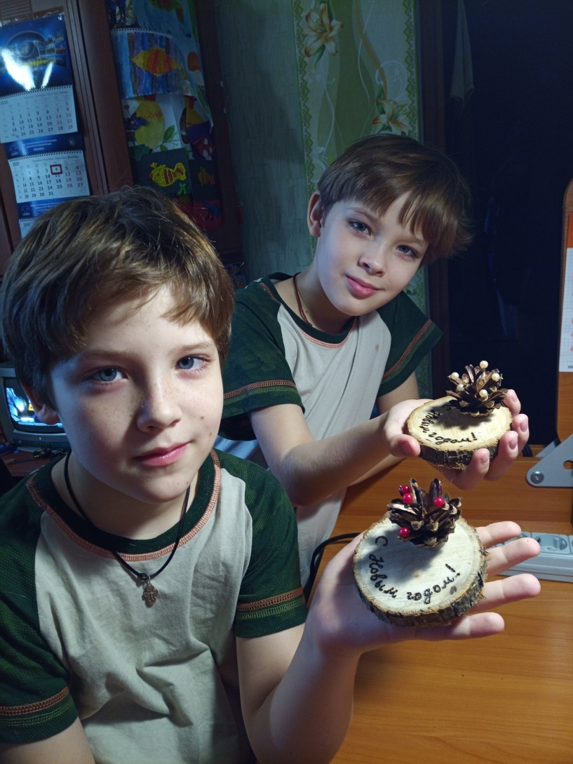
Наш сувенир готов!

